Slide 1
FIR FILTER
GROUP AP10
Muhammad Daffa Rizkyandri - 2206829194
Wendy Dharmawan - 2206059591
Muhammad Zhavier Naufal Rachman - 2206063001
Reiki Putra Darmawan - 2206062882

Slide 2
Pencapaian
Pemenuhan sebagian persyaratan nilai untuk program studi Perancangan Sistem Digital.
Mengimplementasikan modul 2, 3, 4, 5, 6, 7, 8, 9 dari praktikum dalam menyelesaikan desain program VHDL.
Mernacang sebuah program yaitu FIR Filter yang akan melakukan filtering dari sebuah input sinyal dengan menggunakan teknik causal discrete-time

Slide 3
Latar Belakang
Dalam Digital Signal Proccessing (DSP), Digital Filter merupakan sistem yang digunakan untuk mengubah suatu sinyal input menjadi bentuk sinyal yang diinginkan sebagai ouput. Salah satu jenis filter yang sering digunakan yaitu finite impulse response (FIR) filter. Filter ini merupakan filter yang respons impulsnya memiliki periode terbatas, karena dalam waktu terbatas ia akan menjadi nol.
Filter FIR ini lah yang telah kami putuskan untuk dirancang sebagai proyek kami. Dalam proyek ini, kami akan merancan filter FIR waktu diskrit kasual sederhana yang memungkinkan lewatnya frekuensi tinggi atau rendah, dan juga memodifikasi sinyal keluarannya.

Slide 4
Cara Kerja Program
Implementasi FIR filter didasarkan pada skema project description sehingga terdiri dari bagian sample-delay, amplifier, dan adder. Ketiga bagian ini diimplementasikan pada VHDL dalam bentuk komponen sehingga program VHDL menggunakan Structural Style dengan menggunakan port mapping ketiga komponen tersebut.
Dalam FIR filter, jumlah sample-delay menentukan besarnya order dalam filter. Order menentukan berapa banyak sample-input sebelumnya digunakan untuk memperoleh persamaan output. Misalkan order yang digunakan sebanyak 2, maka persamaan output hasil filter yang diperoleh adalah
Y[0] = b0 x[0]
Y[1] = b0 x[1] + b1 x[0]
Y[2] = b0 x[2] + b1 x[1] + b2 x[0]
Y[3] = b0 x[3] + b1 x[2] + b2 x[1]
Dengan Y[n] sebagai fungsi output dengan index n, bn sebagai amplifier tiap order. Sesuai dengan batasan gelombang sinus, koefisien pada setiap order memiliki batasan -1 hingga 1. Dari persamaan-persamaan tersebut, maka dapat dilihat peran dari order dalam penentuan output dengan melibatkan sinyal previous input.
Pada rangkaian, diberikan pembatasan order sebanyak 7 buah order. Jumlah order ditentukan dari 3 bit pertama dari control word, dengan mengkonversi 3 bit tersebut menjadi bentuk desimal yang digunakan sebagai parameter looping.
Dalam menerapkan port delay, digunakan looping for generate, yaitu sebuah loop yang dalam setiap iterasi menginisialisasikan sebuah komponen, dalam hal ini sample-delay dan amplifier, sedangkan rangkaian hanya menggunakan satu buah komponen adder yang melakukan penjumlahan secara concurrent.

Slide 5
Cara Kerja Program
Prosedur bekerja program:
Deklarasi Signal dan State
Deklarasi 6 buah state: FETCH_ORDER, FETCH_INPUT, FETCH_AMP, COUNT, ADD, dan DONE.
Deklarasi signal yang diperlukan untuk menyimpan input, output, koefisien, dan state.
Component Generation
Program menggunakan looping for generate untuk membuat 7 komponen, satu untuk setiap order dalam FIR filter.
Setiap komponen memiliki port mapping dengan std_logic_vector berukuran 8-bit.
Fetch Order
Memasuki state FETCH_ORDER untuk menentukan jumlah order dari rangkaian.
Menggunakan 3 bit pertama dari control word dan mengonversinya menjadi parameter looping.
Fetch Input
Program memasuki state FETCH_INPUT untuk mengambil dan memasukkan input sebanyak order kali ke dalam s_delay_in.
Menggunakan sample delay dengan efek delay sebanyak jumlah order.
Fetch Amp
Program memasuki state FETCH_AMP untuk mengambil dan menyimpan koefisien dari setiap order amplifier.
Mengkonversi input menjadi bentuk real dan dibagi dengan 128 (2^7) untuk mendapatkan koefisien dalam rentang -1.0 hingga 1.0.
Count
Program memasuki state COUNT untuk mengassign output dari delay pada input amplifier.
Komponen amplifier melakukan perkalian antara koefisien dan input yang diteruskan pada output amplifier.
Jika order berada di bawah 7, array yang tidak bernilai akan mereturn 0.
Add
Program memasuki state ADD untuk menjumlahkan seluruh output dari amplifier dengan memasukkannya ke dalam input adder yang berbentuk array_8.
Di dalam adder, output merupakan hasil jumlah dari seluruh array, sehingga penjumlahan dapat dilakukan secara konkuren.
Menulis nilai sinyal input dan output pada file .txt.
Done
Program memasuki state DONE dan menyelesaikan proses.
Nilai sinyal input dan output sudah dituliskan pada file .txt.

Slide 6
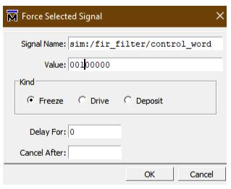
Testing & Analisis
Kita akan mencoba mensimulasikan sebuah low pass filter yaitu filter dengan oreder sebanyak 1 (order 0 dan order 1) dan nilai masing - masing koefisien amplifier sebanyak 0.5 (64/128)
Untuk input control word di bagian fetch order, cukup mengisi 3 bit pertama untuk menentukan jumlah order.

Slide 7
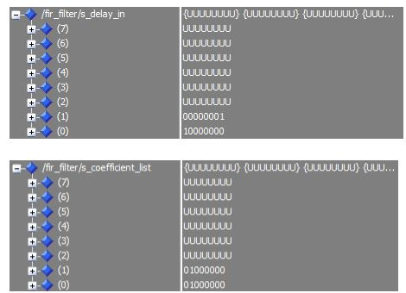
Testing & Analisis
Untuk input sinyal diisi pada state fetch input secara bergantian. Pada simulasi kali ini digunakan input yaitu 10000000, 00000001, daninput coefficient amplifier 01000000 (64).
Setelah itu program dijalankan hingga menyelesaikan perhitungan dan memasuki state done.

Slide 8
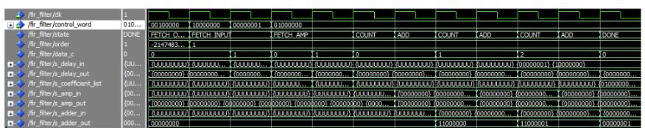
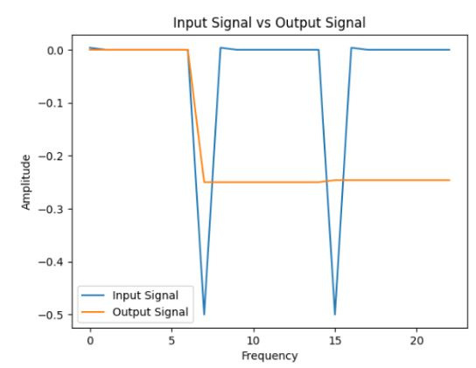
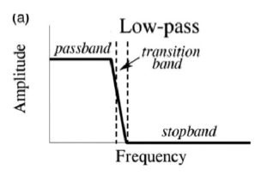
Testing & Analisis

Slide 9
Testing & Analisis
Dari hasil yang telah didapat tadi, dapat terlihat bahwa program berhasil dalam menghasilkan sebuah low pass filter yang dimana hanya meneruskan frekuensi rendah.
Ini menandakan bahwa program berjalan sesuai dengan seharusnya yaitu sebagai finite impulse response (FIR).

Slide 10
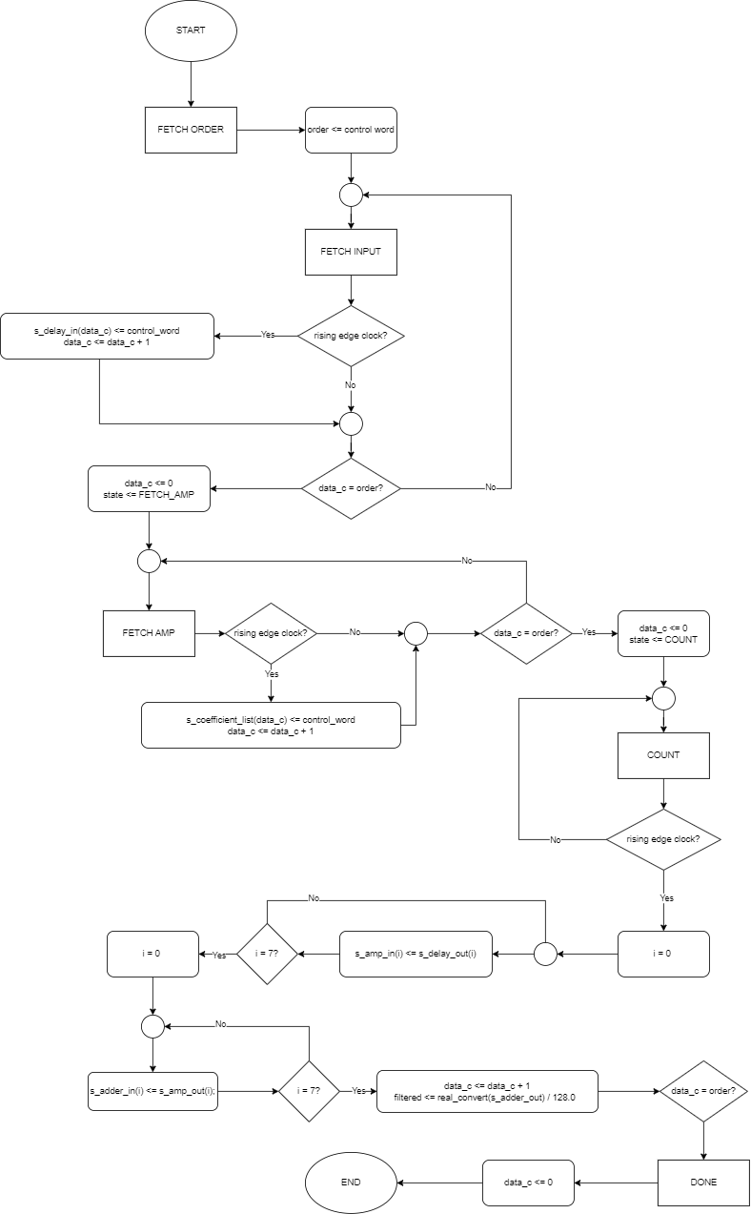

FSM

Slide 11
Terima Kasih

